Slide 1
ATIK YÖNETİMİ VE GERİ DÖNÜŞÜM

Slide 2
Atık Yönetimi nedir?
Atığın;
• toplanması,
• taşınması,
• geri kazanılması,
• bertaraf edilmesi,
• bertaraf sahalarının kapatılma sonrası bakımı ve bu tür
faaliyetlerin gözetim, denetim ve izlenmesi işlemlerini
kapsayan bir faaliyetler bütünüdür.

Slide 3
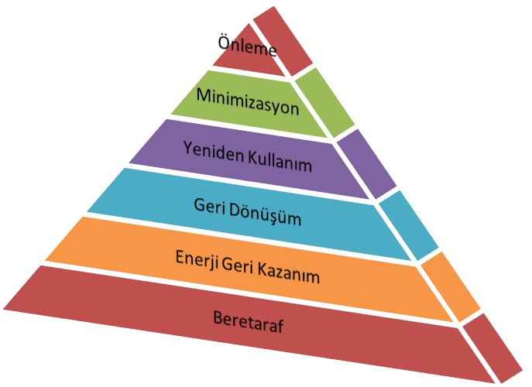
Atık Yönetim Hiyerarşisi

Slide 4
Atık Yönetimi Genel İlkeleri
Atık üretiminin ve atığın zararlarının önlenmesi ve azaltılması
Atığın geri kazanılması veya enerji kaynağı olarak kullanılması
Çevre ve insan sağlığına zarar vermeyecek yöntem ve proseslerin kullanılması
Atıkların kaynağında ayrı toplanması
Atıkların taşıma lisanslı araçlar ile taşınması

Slide 5
Atıkların lisanslı bir tesis tarafından bertaraf edilmesi veya geri kazanılması
Atıkların en yakın ve en uygun tesiste bertaraf edilmesi
Atıkların yetkisiz kişi, kurum/kuruluşlar tarafından toplanmaması
Çevre ile uyumlu teknolojilerin kullanılması
Atıklardan kaynaklanan zararlardan dolayı müteselsil sorumluluk

Slide 6
Geri Dönüşüm

Slide 8
Çöp Nedir?
Çöp, işlevini yitirmiş ve kullanılamaz her türlü materyale verilen genel addır.

Slide 9
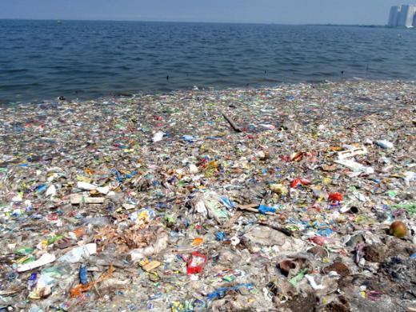

Slide 10
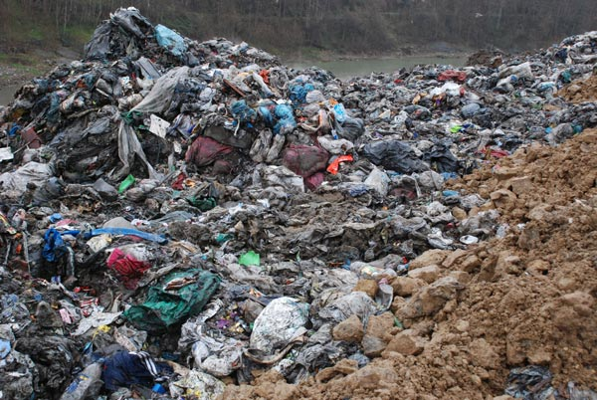

Slide 11
Geri Dönüşüm Nedir?
Yeniden değerlendirilme imkanı olan atıkların çeşitli fiziksel ve/veya kimyasal işlemlerden geçirilerek ikincil hammaddeye dönüştürülerek tekrar üretim sürecine dahil edilmesine geri dönüşüm denir.

Slide 12
Geri Dönüştürülebilen Ürünler
Demir
Çelik
Bakır
Alüminyum
Piller
Kağıt
Plastik
Cam
Motor yağları
Atık yağlar
Akümülatörler
Araç lastikleri

Slide 13
Geri Dönüşüm Sistemlerinin Basamakları
1.Kaynakta ayrı toplanması; Değerlendirilebilir nitelikli atıkların oluştukları kaynakta çöple karışmadan ve kirlenmesine izin verilmeden ayırarak toplanması.
2.Sınıflama; Bu işlem kaynağında ayrı toplanan malzemelerin cam, metal plastik ve kağıt bazında sınıflara ayrılmasını sağlayacaktır. Kaynağında sınıflara ayrılması zaman, nakliye ve işçilikten tasarruf yapılmasını sağlayacaktır.
3.Değerlendirme; Temiz ayrılmış kullanılmış malzemelerin ekonomiğe geri dönüşüm işlemidir. Bu işlemde malzeme kimyasal ve fiziksel olarak değişime uğrayarak yeni bir malzeme olarak ekonomiye geri döner.
4.Yeni ürünü ekonomiye kazandırma; Geri dönüştürülen ürünün yeniden kullanıma sunulmasıdır.

Slide 14
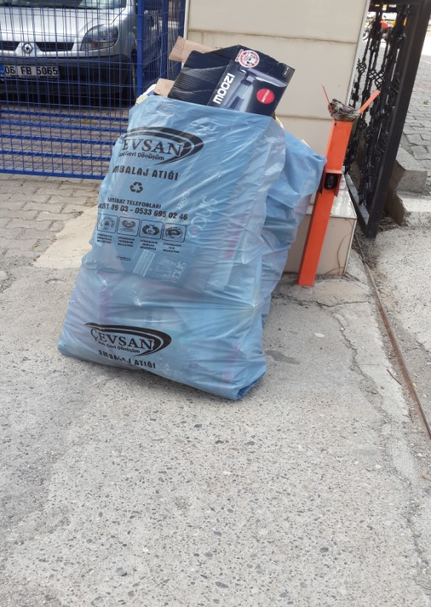
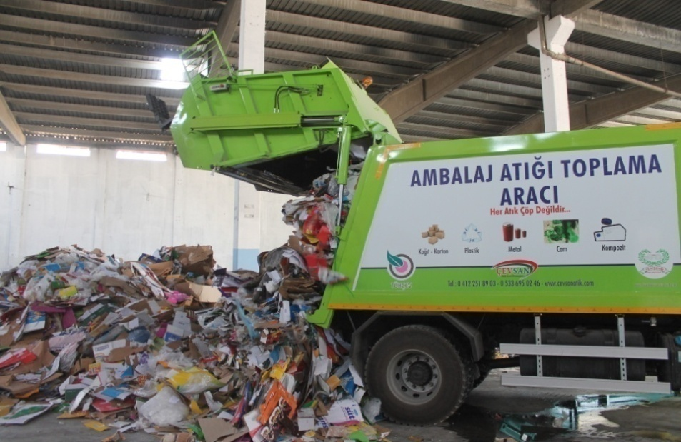
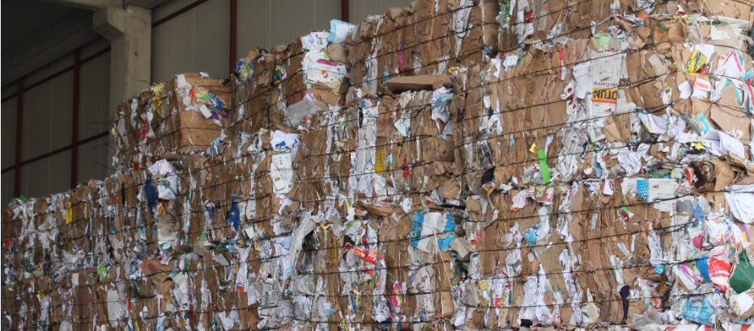
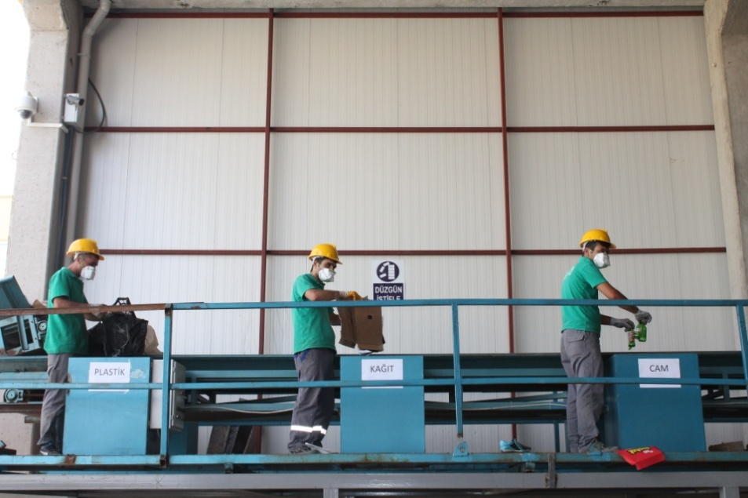

Slide 15
Geri Dönüşüm Neden Önemlidir?
1.Doğal Kaynaklarımız Korunur;
2.Enerji Tasarrufu Sağlanır;
3.Atık Miktarı Azalır;
4.Ekonomiye katkı sağlanır.

Slide 16
Ambalaj Atıkları Nedir?

Slide 17
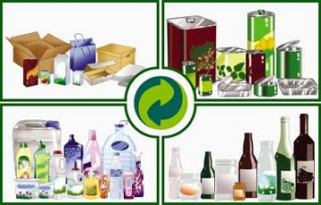
Peki nedir bu Ambalaj diye sorduğumuzda ; Ambalaj : Bir ürünün, tüketiciye veya kullanıcıya ulaştırılması aşamasında, depolama, taşıma, koruma, saklama, satışa sunum, tanıtım ve reklam gibi pazarlama işlemlerini kolaylaştıran,herhangi bir malzemeden yapılmış tüm ürünlerdir.

Slide 18
Yönetmelik Kimleri İlgilendiriyor ; Bu yönetmelik plastik, kağıt, karton, metal, cam,ahşap ve tekstil üreticilerini, bu malzemelerden yapılmış her türlü ambalaj malzemesini kullanarak ürününü piyasaya süren tüm üreticileri,bu ambalajlı ürünleri satan satış noktalarını ve tüketicileri(tüm halkımızı) ilgilendiriyor.Atıkların dev çöp yığını haline gelmemeleri ve ekonomiye yeniden kazandırılması en büyük hedef olarak gözükmektedir. AB’ye uyum yasaları çerçevesinde çıkan Ambalaj Atıkları Yönetmeliği’ne göre, artık organik maddelerle cam, metal, plastik, kağıt gibi geri dönüşüm malzemelerini ayrı ayrı toplamak gerekiyor

Slide 19
Geri Kazanılabilen Ambalaj Atıkları
Gazete, Dergi ve Mecmualar
Defterler, Kitaplar
Kataloglar
Prospektüsler
Kartonlar, Formlar
Bilgisayar Kağıtları
Plastik İçermeyen Bisküvi, Sakız vb. Kağıtları
Not Kağıtları
Kağıt Torbalar
PET, PE, PS, PP, PVC Şişeler

Slide 20
Plastik Süt ve Ayran Kutuları
Plastik Torbalar
Plastik Soda Şişeleri
Plastik Meşrubat Şişeleri
Şampuan, Deterjan, Çamaşır Suyu Şişeleri
Strech Film
Yoğurt Kapları
Alüminyum İçecek Kutuları
Alüminyum Folyolar
Konserve Kutular
Mutfak Malzemeleri (Çatal, Bıçak, Tencere, Çaydanlık)

Slide 21
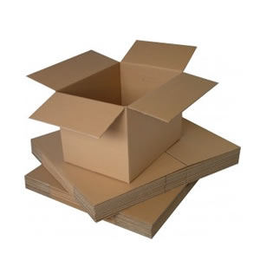
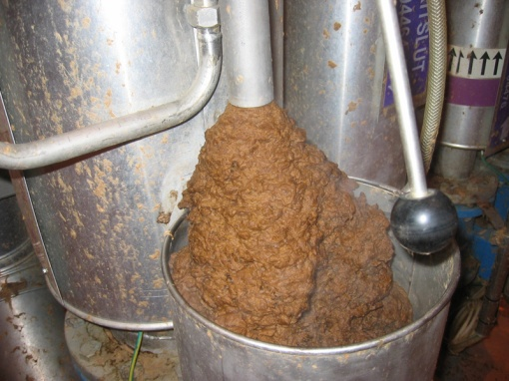
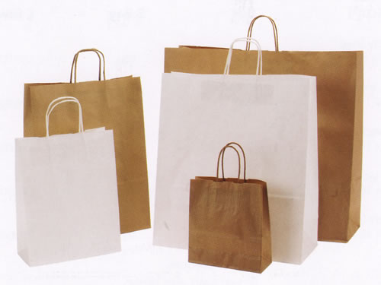
KAĞIT - KARTON GERİ DÖNÜŞÜMÜ
Karton
Selüloz Süreci
Alışveriş Çantaları

Slide 22
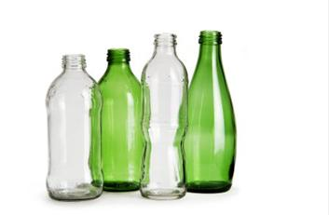
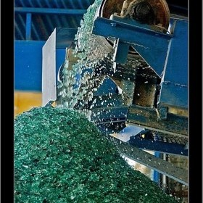
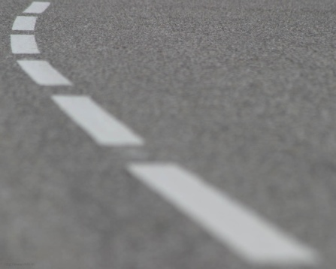
CAM GERİ DÖNÜŞÜMÜ
Cam Şişe
Cam Şişe
Cam Kırığı
Asfalt Malzemesi

Slide 23
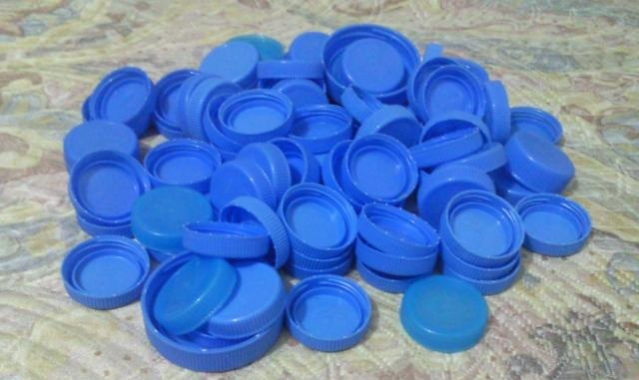
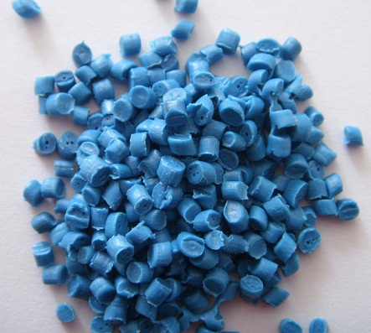
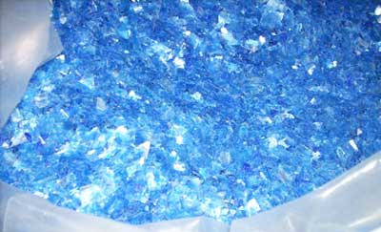
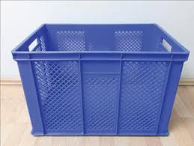
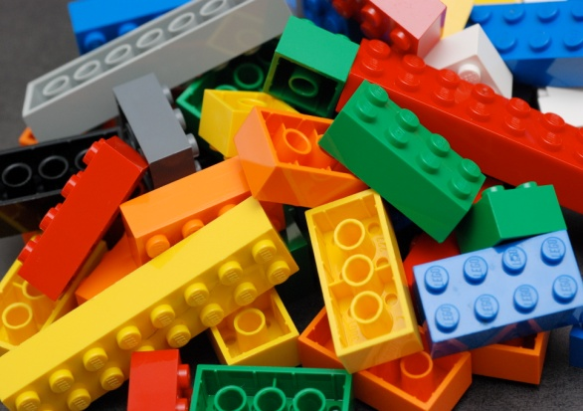
PLASTİK GERİ DÖNÜŞÜMÜ
Mavi Kapak
Plastik Çapak
Plastik Granül
Plastik Lego Oyuncağa Dönüşüm
Plastik Mavi Kasaya Dönüşüm

Slide 24
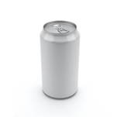
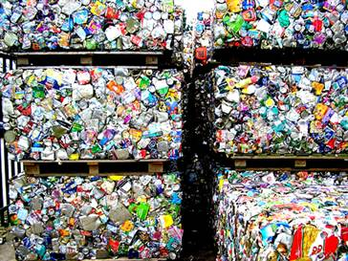
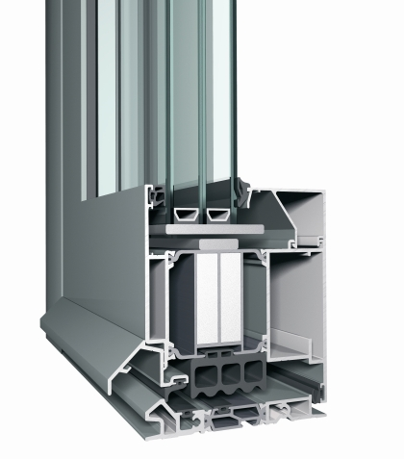
METAL GERİ DÖNÜŞÜMÜ
Alüminyum Kutu
Balyalanmış Alüminyum Kutular
Alüminyum pencereye dönüşüm

Slide 25
DOĞADA YOK OLMA SÜRELERİ
CAM ŞİŞE 4000 YILDA
PET ŞİŞE 400 YILDA
KUTU KOLA 10 YILDA
KAĞIT-GAZETE 3 AYDA
PLASTİK MALZ. 1000 YILDA
ALÜMİNYUM 100 YILDA
PLASTİK TABAK 500 YILDA

Slide 26
BUNLARI BİLİYOR MUSUNUZ?
1 ton cam atığın geri dönüşümü ile 100 litre petrol tasarrufu sağlanmaktadır!
CAM GERİ KAZANIMIYLA SAĞLANAN TASARRUFLAR
- Enerji tüketiminde azalma : %25
-Hava kirliliğinde azalma : %20
-Maden atığında azalma : %80
- Su tüketiminde azalma : %50
- Korunan doğal kaynaklar: Kum, soda, kireç

Slide 27
1 ton kağıt/karton atığın geri dönüşümü ile 17 ağacın kesilmesi önlenmektedir!
1 ton kullanılmış kağıt çöpe atılmayıp geri dönüştürüldüğü ve kağıt üretiminde tekrar kullanıldığı zaman;
-12400 m₃ havadaki sera gazı olan karbon dioksitin bertaraf edilmesi,
-12400 m₃ oksijen gazının üretilmeye devam etmesi,
-34 kişinin oksijen ihtiyacını sağlayan 17 yetişkin ağacın korunması,
-Ayda 3 ailenin tükettiği 32 m₃ su tasarrufu,
-Kış aylarında ısınma amacı ile iki ailenin tüketeceği 1750 litre fuel-oil tasarrufu,
-2,4 m₃ çöp depolama alanından tasarruf,
-20 ailenin bir ay süreyle tüketeceği 4100 kW/sa elektrik enerjisinden tasarruf edilebilmesi mümkündür.

Slide 28
Alüminyum atıklar geri kazanıldığında %99 oranında kirletici baca gazı emisyonu azalmaktadır.
Sadece 1 metal içecek kutusunun geri dönüşümünden elde edilen enerji ile 100 Watt’lık bir ampul 20 saat çalışmaktadır.
1 ton alüminyum geri kazanıldığında (1 ton alüminyum üretmek için 4 ton boksit kullanılmaktadır);
-Enerji tüketiminde % 95
-Hava kirliliğinde % 90
-Su kirliliğinde % 97 azalma
-Alüminyumun hammaddesi olan boksit tüketiminde ciddi oranlarda azalma sağlanır.

Slide 29
1 ton plastik geri kazanıldığında 14 bin kW/sa enerji tasarrufu yapılmış olur.
Yapılan araştırmalara göre dünyadaki petrolün sadece % 4 lük bir kısmı plastik üretimi için kullanılmaktadır .
Plastiğin geri dönüşümden elde edilen bazı malzemeler şunlardır:
1. Sera örtüsü,
2. otomotiv sektöründe plastik torba,
3. marley,
4. pis su borusu,
5. elyaf ve dolgu malzemesi,
6. araba yedek parçası yapımında
7. Deterjan şişeleri, çöp kutuları ve benzeri ürünler
8. Yağmursuyu ve atık su boruları
9. Marley ve çeşitli plastik dolgu malzemeleri
10. Çeşitli plastik oyuncak ve kırtasiye malzemeleri yapılmaktadır.

Slide 30
insanlığın doğayla uyum içinde olduğu ve gelecek nesillere bırakabileceğimiz daha iyi bir “dünya”. İçin çöpe atma geri kazan.

Slide 31
TEŞEKKÜRLER

